Slide 1
PREVERJANJE ZNANJA PRI PREDMETU DRUŽBA

Slide 2
1. NALOGA: Obkroži črko pred pravilnim odgovorom:
Kultura je:
a) je vse, kar nas obdaja
b) je vse, kar je povezano z nami, ljudmi
c) zavedanje, da imamo vsi enake pravice
Drugo ime za zemljevid je:
a) smerokaz
b) satelitski posnetek
c) geografska karta

Slide 3
Relief je:
a) knjiga zemljevidov
b) načrt pokrajine
c) oblikovanost zemeljskega površja
Nadmorska višina nam pove:
a) izoblikovanost površja
b) navpična razdalja med dvema točkama
c) kako visoko nad morsko gladino leži določena točka

Slide 4
2. Če je trditev pravilna obkroži drži, če ni pravilna pa ne drži.
Republika Slovenija meji na tri sosednje države. DRŽI NE DRŽI
Relief na zemljevidu lahko prikazujemo s plastnicami. DRŽI NE DRŽI
Nadmorska višina je enako kot relativna višina. DRŽI NE DRŽI

Slide 5
3. Kaj pomeni imeti predsodek in kaj stereotip? Navedi primera.

Slide 6
4. Primerjaj prostovoljno in neprostovoljno vključevanje v skupnost.

Slide 7
5. Kaj je relief in katere reliefne oblike poznaš? Naštej jih (7).

Slide 8
6. Navedi in opiši 3 vrste meril na zemljevidih.

Slide 9
7. Na zemljevidu z opisnim merilom 1 cm na karti je 6 km v naravi je
učenec Marko z ravnilom izmeril 11 cm med krajema A in B.
Kolikšna je ta razdalja v resnični pokrajini?
Zapiši račun in rešitev.

Slide 10
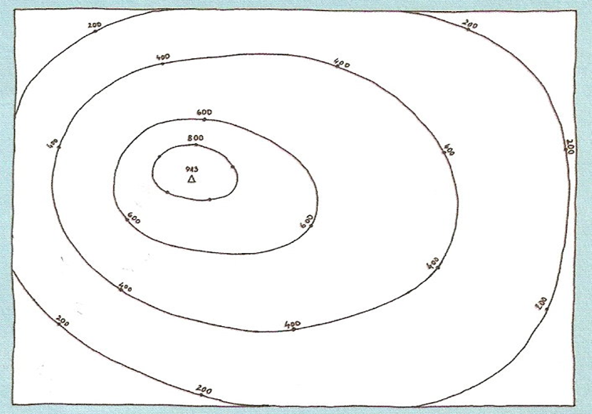
8. V skico vriši tri točke, vsako na ustrezni nadmorski višini.
točko A na 200 m
točko B na 350 m
točko C na 590 m

Slide 11
9. Smiselno dopolni besedilo.
Zemljino površje sestavljata __________________ in voda. Velike vodne površine imenujemo______________, velike kopne površine pa imenujemo ____________ .
To so: _______________________, ____________________, ___________________, _______________, ________________, ________________, ___________________ .
Slovenija je ena od držav v _______________. Leži v ________________ delu Evrope. Slovenija meji na ________________________, ____________________, ________________________ in ________________________.

Slide 12
10. Pojasni pojme.
nadmorska višina:_______________________________________
relativna
višina:________________________________________

Slide 13
11. Kako uspešno rešimo spore? Kaj je mediacija?

Slide 14
12. Naštej sestavine zemljevida (6) in ob vsaki napiši, kaj pomeni.

